Slide 1
H ΠΟΡΕΙΑ ΤΟΥ ΝΕΡΟΥ
Ο Υδρολογικός κύκλος

Slide 2
ΥΔΡΟΛΟΓΙΚΟΣ ΚΥΚΛΟΣ
Κίνηση νερού από ατμόσφαιρα → επιφάνεια γης, επιστροφή
Νερό από βροχή και χιόνια:
Ένα μέρος απορρέει επιφανειακά, δια μέσου ποταμών → θάλασσα
Ένα μέρος εξατμίζεται
Ένα μέρος διηθείται βαθιά → υδροφόρους ορίζοντες

Slide 3
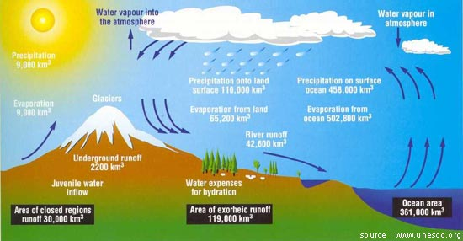
ΥΔΡΟΛΟΓΙΚΟΣ ΚΥΚΛΟΣ

Slide 4
ΥΔΡΟΛΟΓΙΚΟΣ ΚΥΚΛΟΣ
Εδαφικές ιδιότητες:
Μηχανική σύσταση
Δομή
Βάθος
Τοπογραφία επιφάνειας
Κλίση
Οργανικοί ορίζοντες

Slide 5
ΥΔΡΟΛΟΓΙΚΟΣ ΚΥΚΛΟΣ
Βλάστηση:
Κόμη (συγκράτηση- εξάτμιση-κορμορροή)
Διαπνοή

Slide 6
ΥΔΡΟΛΟΓΙΚΟΣ ΚΥΚΛΟΣ
Εξατμισοδιαπνοή
Εξάτμιση + διαπνοή
Κόμη φυτών (πυκνότητα, είδος, επιφάνεια, ποσότητα)
Ιδιότητες φυτού
Υπόροφοι
Κλίμα (θερμοκρασία, υγρασία, άνεμοι)

Slide 7
ΥΔΡΟΛΟΓΙΚΟΣ ΚΥΚΛΟΣ
Διαχείριση δασών
Ξυλεία
Αραιώσεις
Πυρκαγιές
Εκχερσώσεις

Slide 8
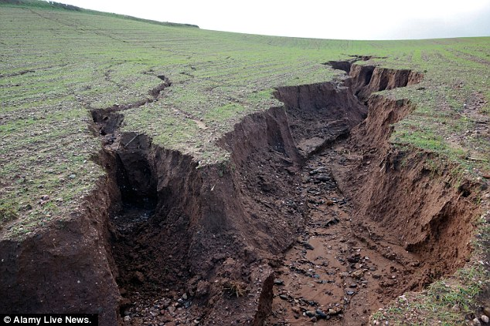
ΥΔΡΟΛΟΓΙΚΟΣ ΚΥΚΛΟΣ
Απορροή και διάβρωση

Slide 9
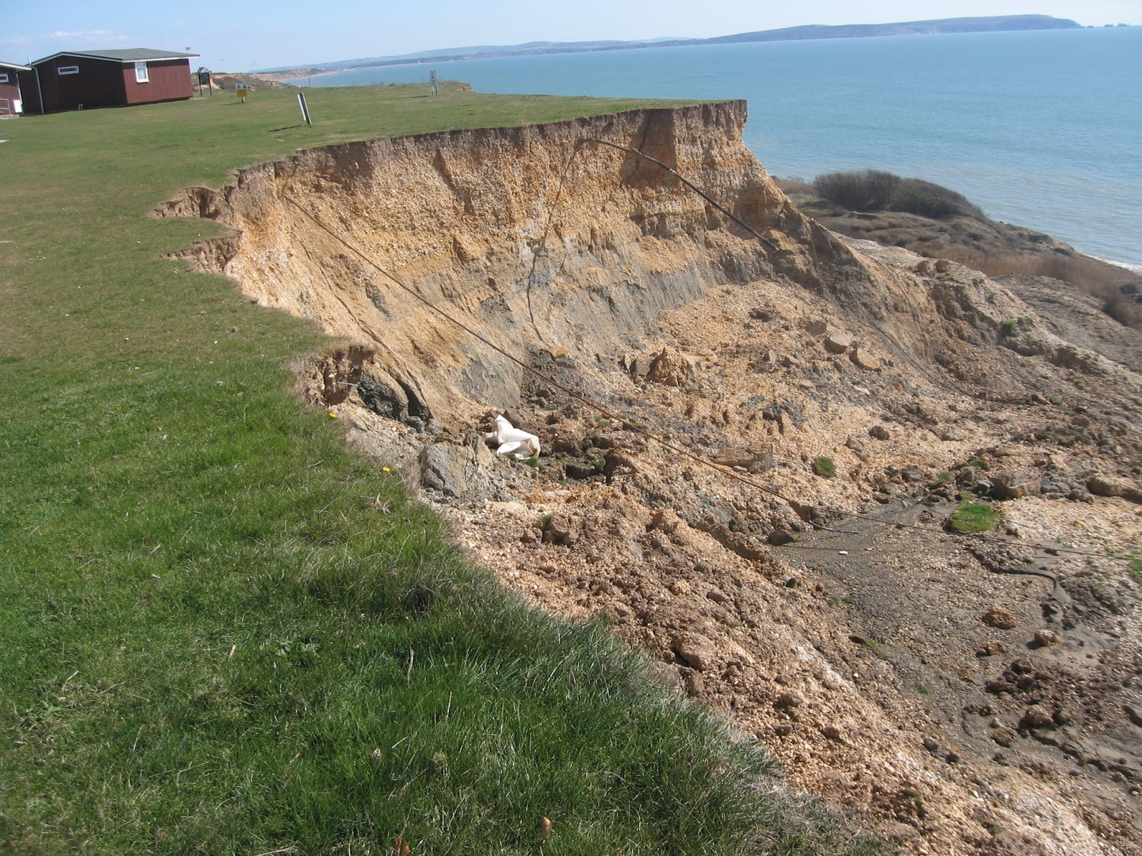

Slide 10
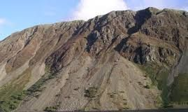
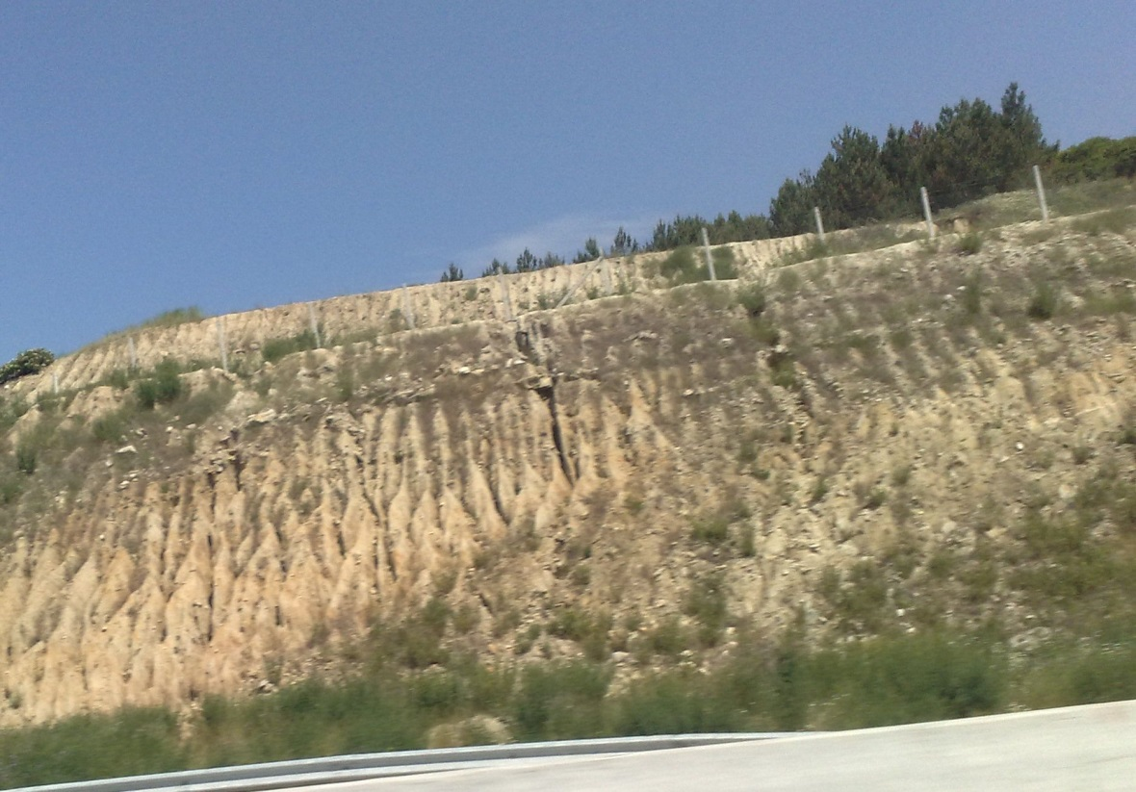
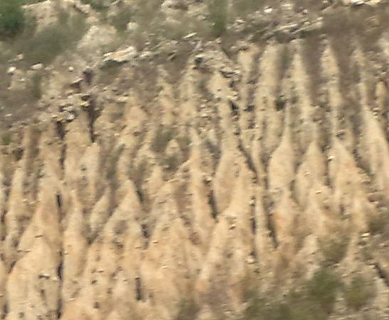

Slide 11
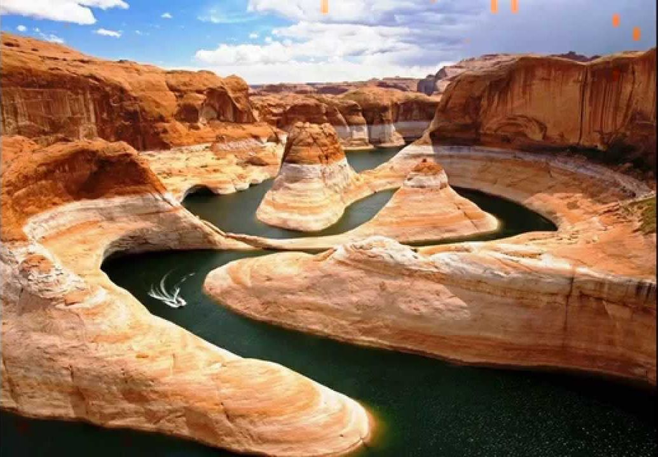

Slide 12
ΥΔΡΟΛΟΓΙΚΟΣ ΚΥΚΛΟΣ
Διάβρωση:
Γεωλογική ή φυσική (φύση)
Ακανόνιστη ή επιταχυνόμενη (άνθρωπος)
Επιφανειακή
Αυλακωτή
Χαραδρωτική
Το ¼ της χώρας εμφανίζει κάποια μορφή διάβρωσης

